Slide 1
Правила безопасности для
семерых козлят и для всех
дошколят

Slide 2
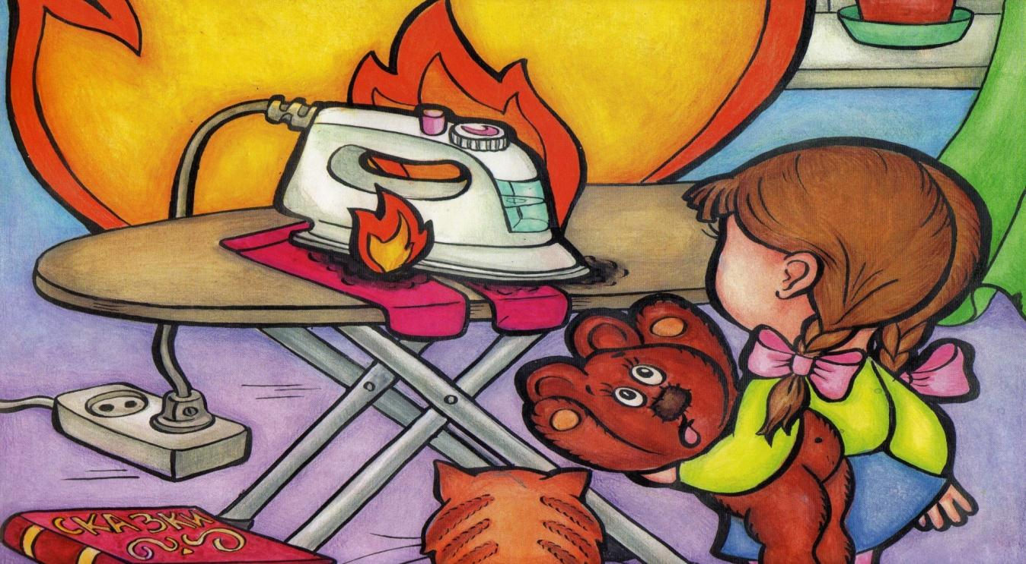
Посмотрите, что бывает с тем, кто утюг не выключает

Slide 3
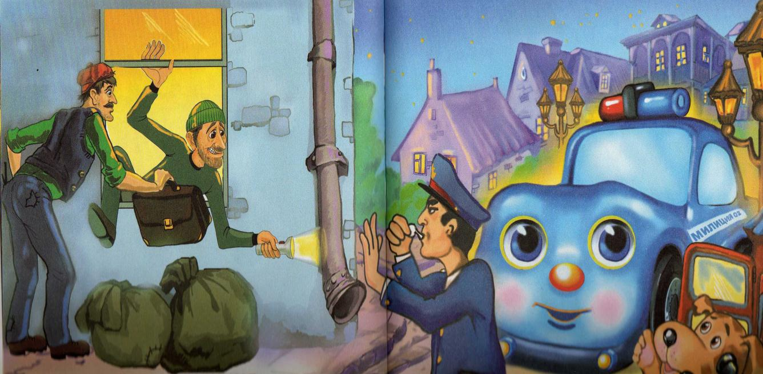
Посмотрите, что с теми бывает кто незнакомцам дверь открывает!
Воры квартиру обчистить могут и лишь в полиции вам помогут!

Slide 4
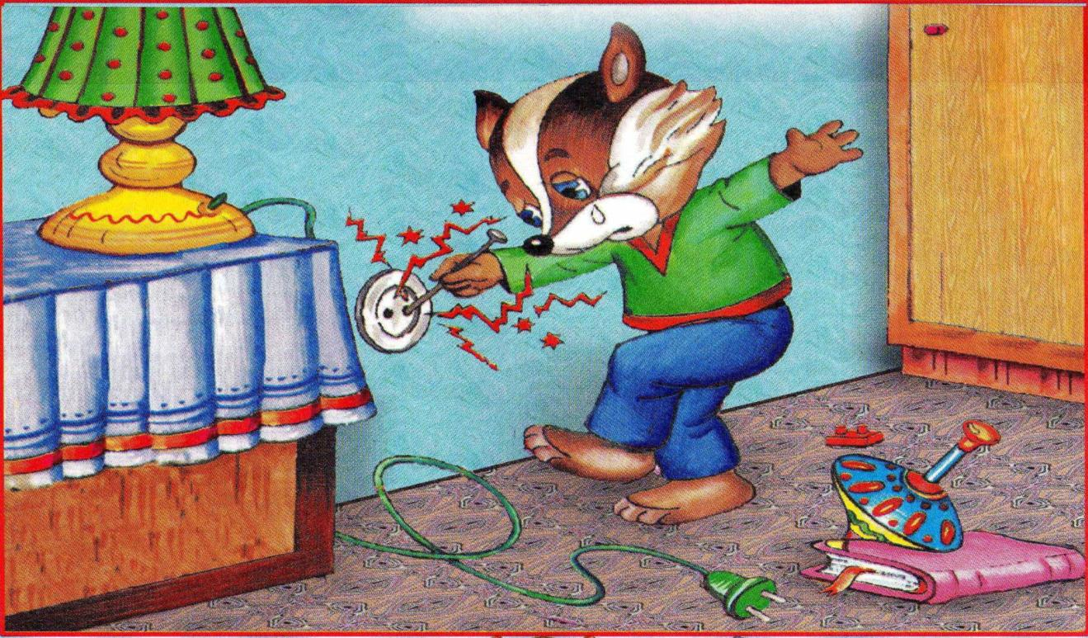
Не суй в розетку пальчик ни девочка, ни мальчик!

Slide 5
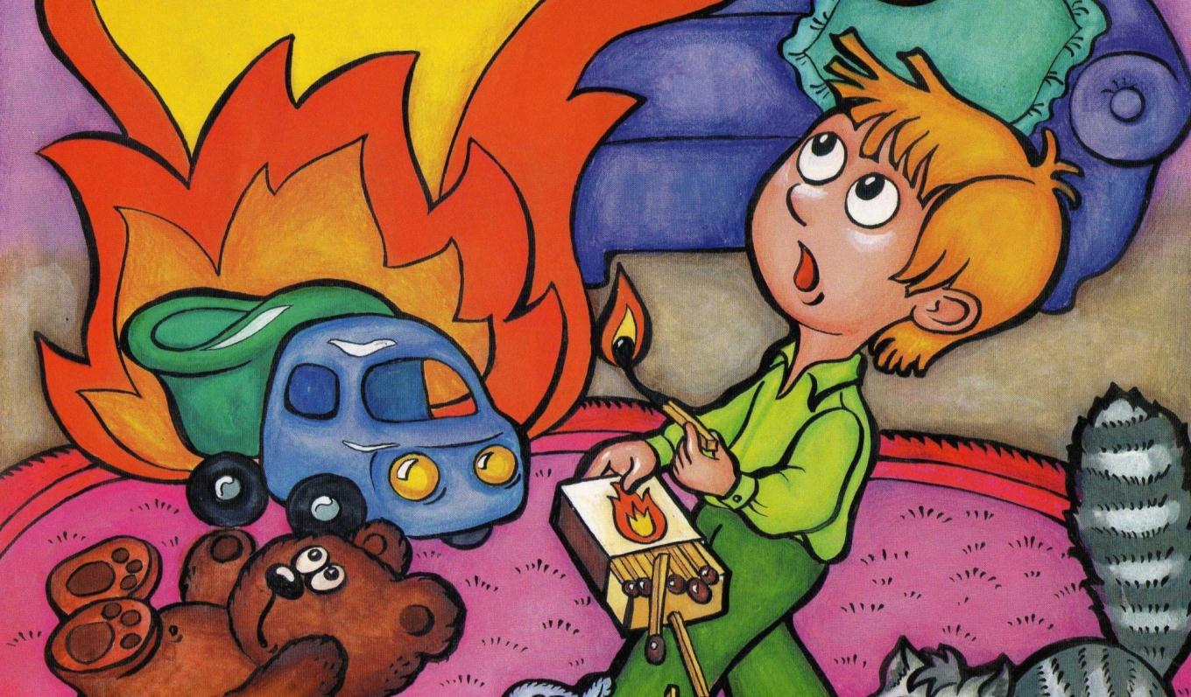
Посмотрите, что бывает с тем, кто спичками играет

Slide 6
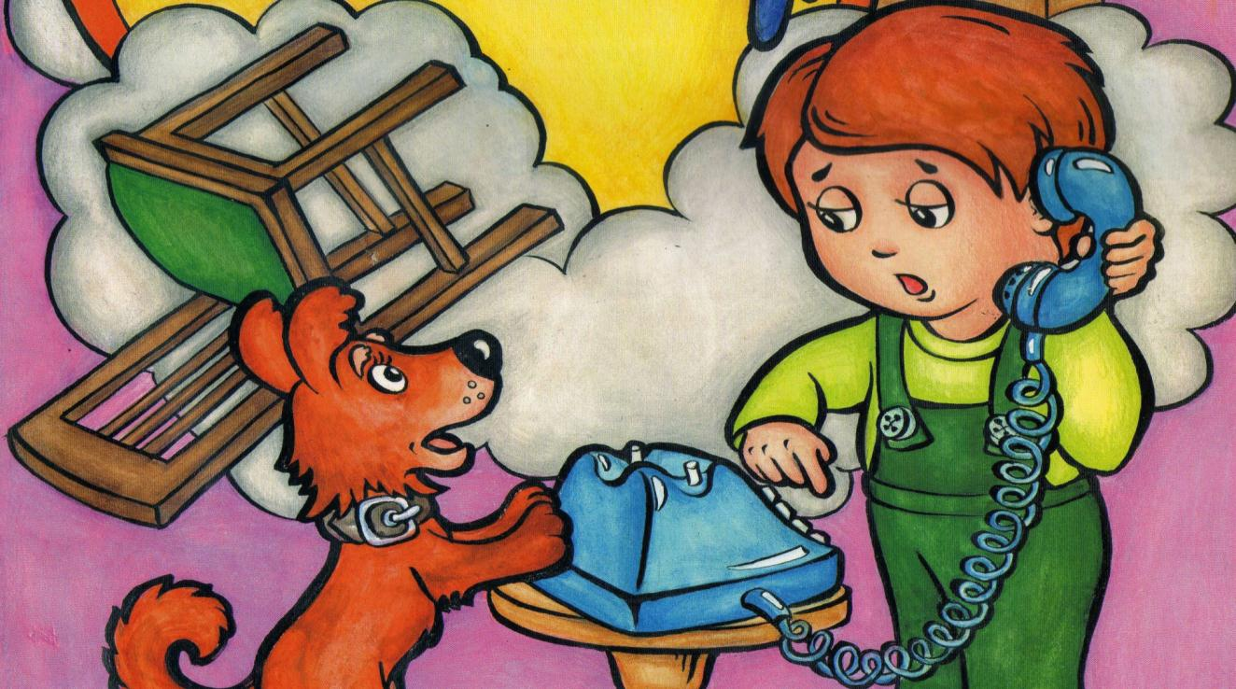
Запах газа есть в квартире – позвоните 04!

Slide 7

Какие ягоды ты знаешь, те в корзину собираешь!

Slide 8

БУДЬТЕ ВНИМАТЕЛЬНЫ
И ОСТОРОЖНЫ,
ВЕДЬ ПРАВИЛА ЭТИ
СОБЛЮДАТЬ НЕСЛОЖНО!

